Slide 1
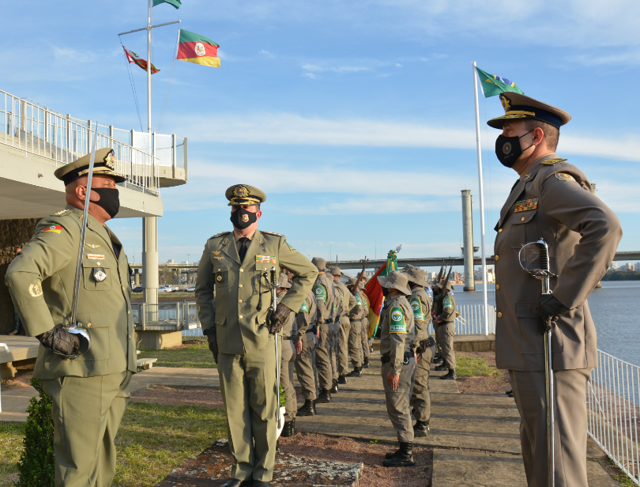
INFORMATIVO DO COMANDO AMBIENTAL DA BRIGADA MILITAR - RS
BRIGADA MILITAR – A FORÇA DA COMUNIDADE
O Trabalho Perfeito é Servir
Comando ambiental da brigada militar
passagem de comando do cabm
Na tarde do dia 05 de Agosto de 2021, ocorreu na Sede do Comando Ambiental da Brigada Militar a cerimônia de Passagem de Comando do CABM. No ato, o Coronel Luciano Moritz Bueno entregou o Comando do Comando Ambiental da Brigada Militar (CABM) ao Tenente Coronel Vladimir Luís Silva da Rosa. Foram registradas a presença de diversas autoridades, Oficiais, Praças da Brigada Militar, funcionários civis, amigos e parceiros do CABM. Também foi comemorado o aniversário do Comando, que no último dia 15 de julho, celebrou seus 16 anos de atuação nas atividades de polícia ostensiva em preservação da ordem pública de proteção ambiental do RS. Finalizando o evento, aos convidados foi ofertado o bolo de aniversário, e para os agraciados foi entregue um mimo como forma de lembrança e agradecimento pela presença no evento.

Slide 2
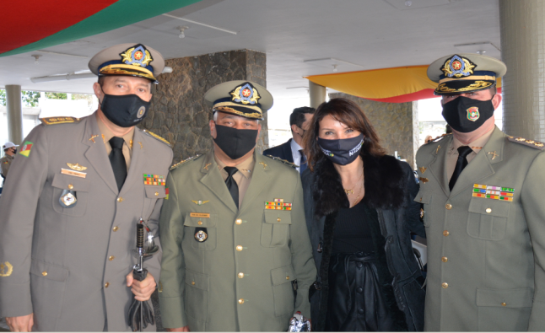
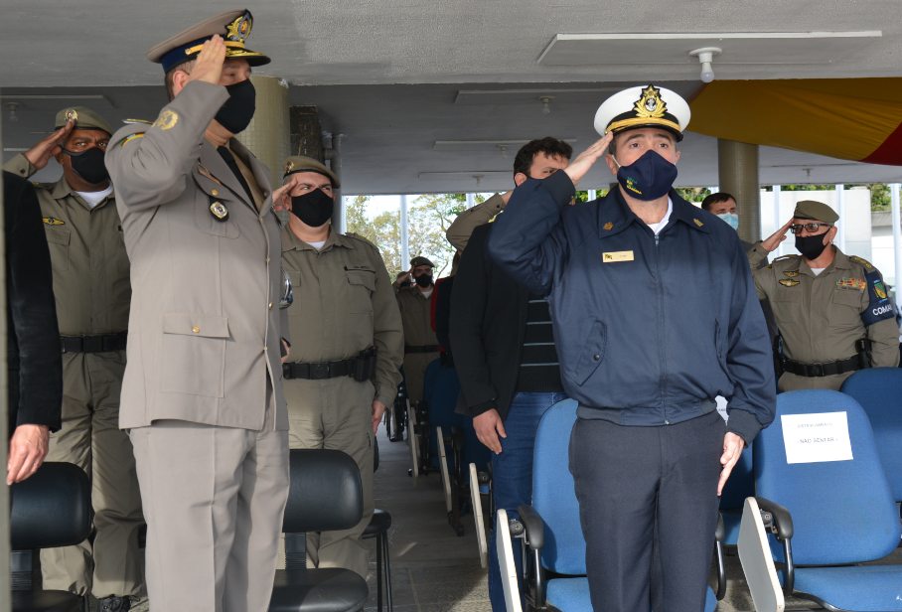
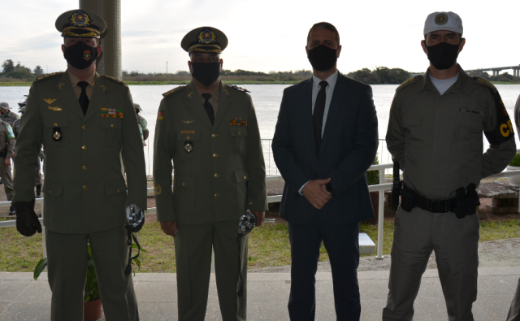
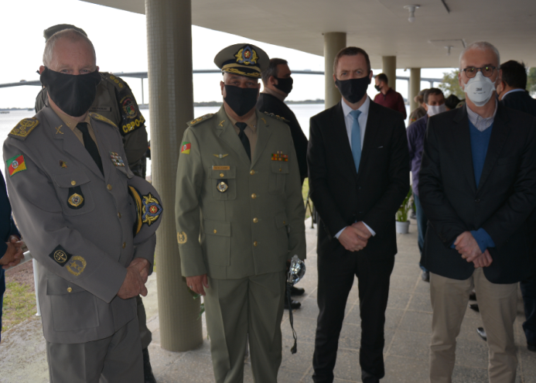
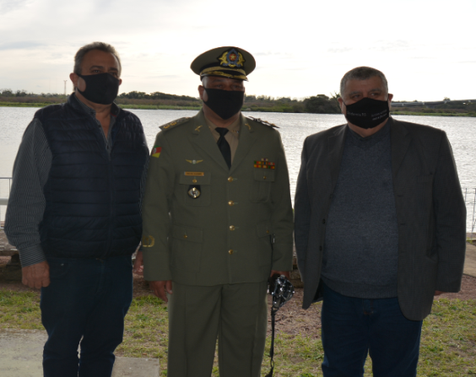
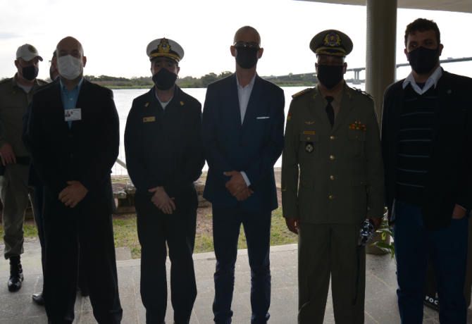
Informativo do Comando Ambiental da Brigada Militar - RS
Fotos do evento
Coronel Cláudio dos Santos Feoli, Subcomandante-Geral da Brigada Militar, Ten Cel Vladimir Luís Silva da Rosa, Vereadora Nádia Gerhard , representando o Presidente da Câmara de Vereadores de Porto Alegre e Coronel Luciano Moritz Bueno.
Coronel Cláudio dos Santos Feoli, Subcomandante-Geral da Brigada Militar e Capitão de Mar e Guerra Átrio de Oliveira Luz, Comandante da Capitania dos Portos de Porto Alegre
Ten Cel Vladimir Luís Silva da Rosa, Coronel Luciano Moritz Bueno, Coronel Marcelo Pinto Specht , Assesor Militar do Gabinete do Vice-Governador do Estado e Coronel Fernando Gralha Nunes, Comandante do CPC.

Slide 3
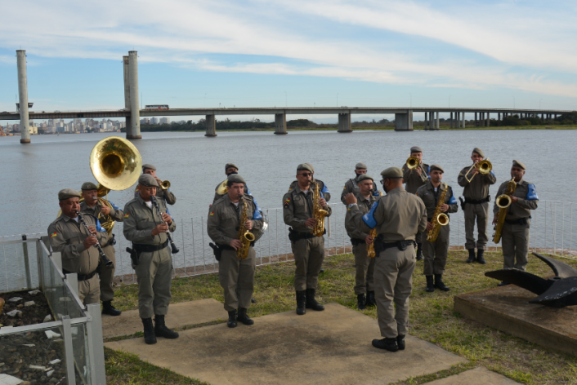
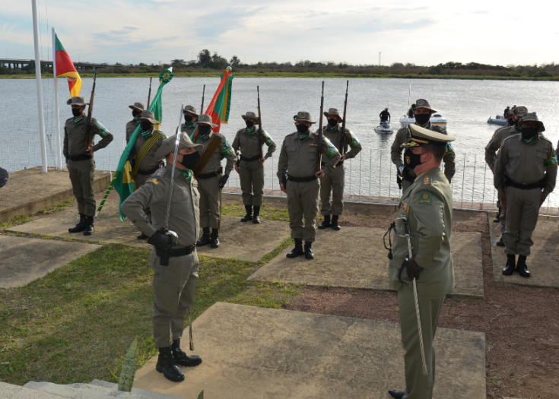
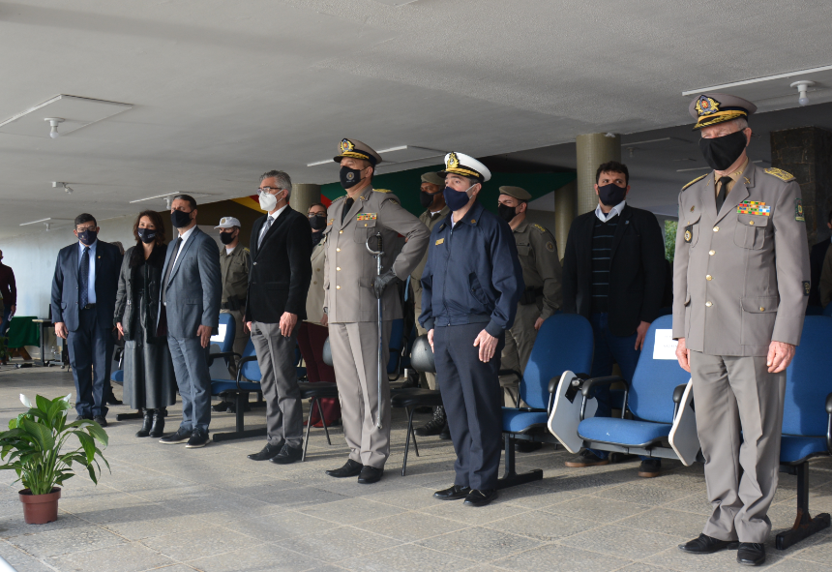
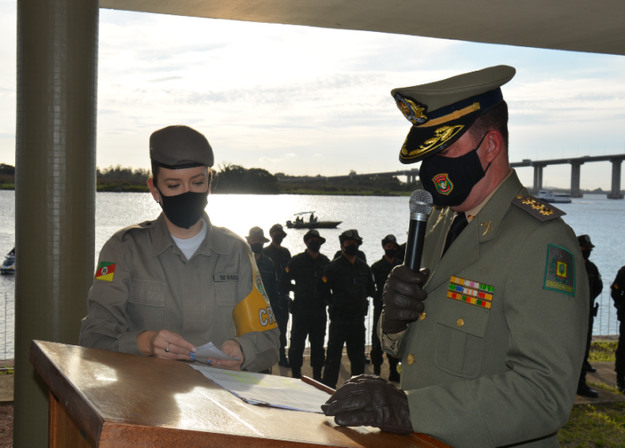
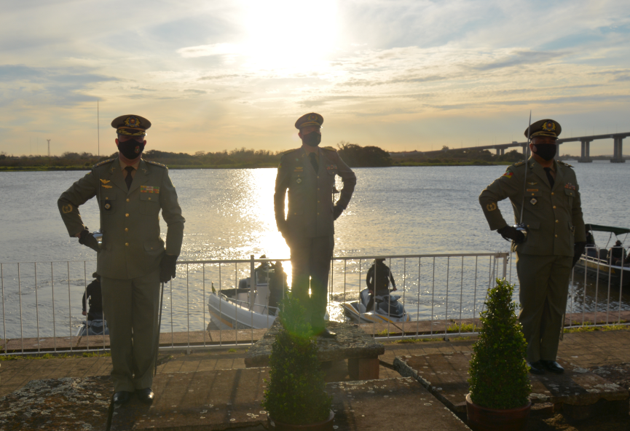
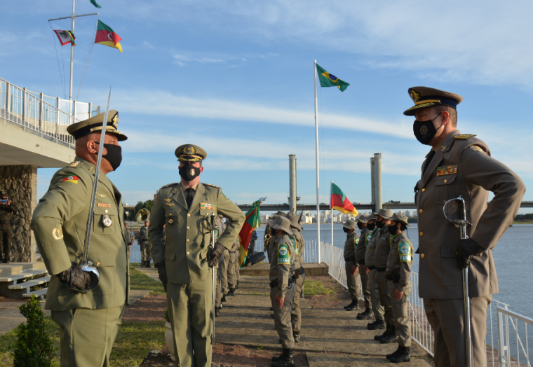
Informativo do Comando Ambiental da Brigada Militar - RS
Fotos do evento
Banda de Música da Brigada Militar, pela regência do Sgt De Matos
Discurso do Coronel Luciano Moritz Bueno

Slide 4
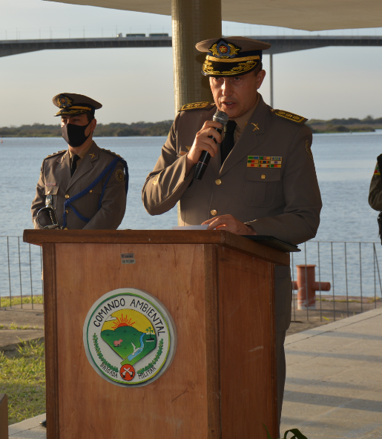
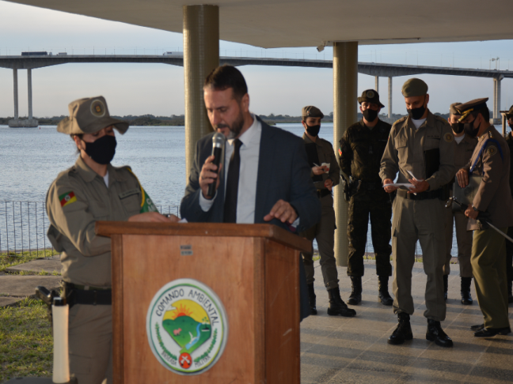
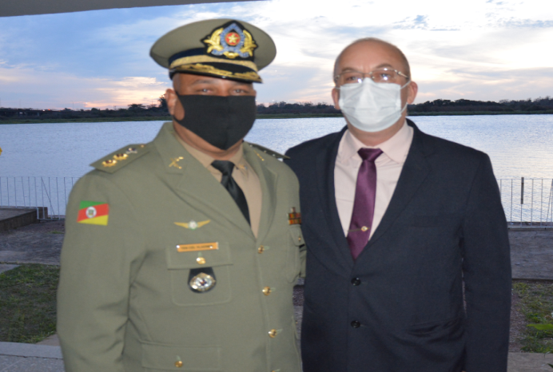
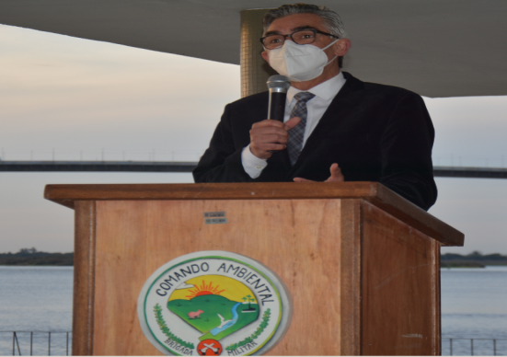
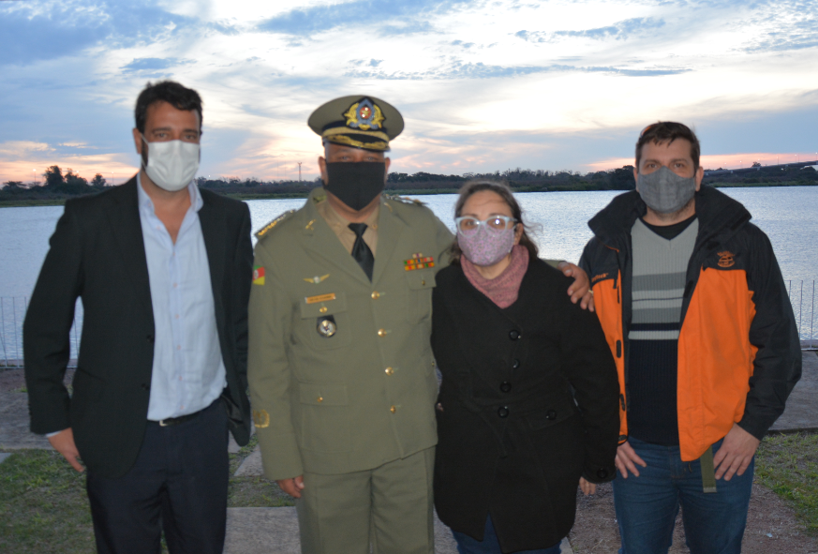
Informativo do Comando Ambiental da Brigada Militar - RS
Fotos do evento
Discurso do Coronel Claúdio dos Santos Feoli, Subcomandante-Geral da Brigada Militar
Discurso do Coronel Marcelo Pinto Specht, Assessor Militar do Gabinete do Vice-Governador do Estado do RS
Discurso do Secretário Estado Meio Ambiente e Infraestrutura do RS, Luiz Henrique Viana.

Slide 5
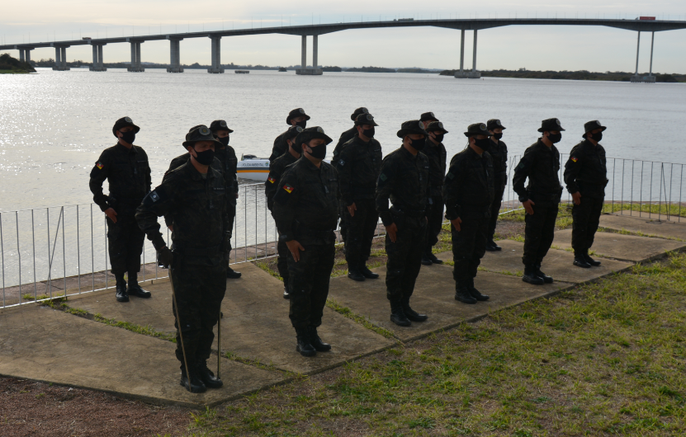
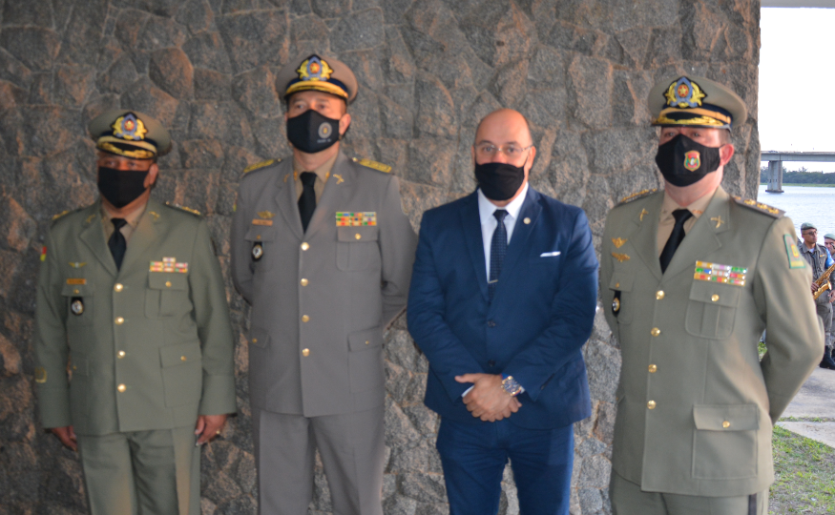
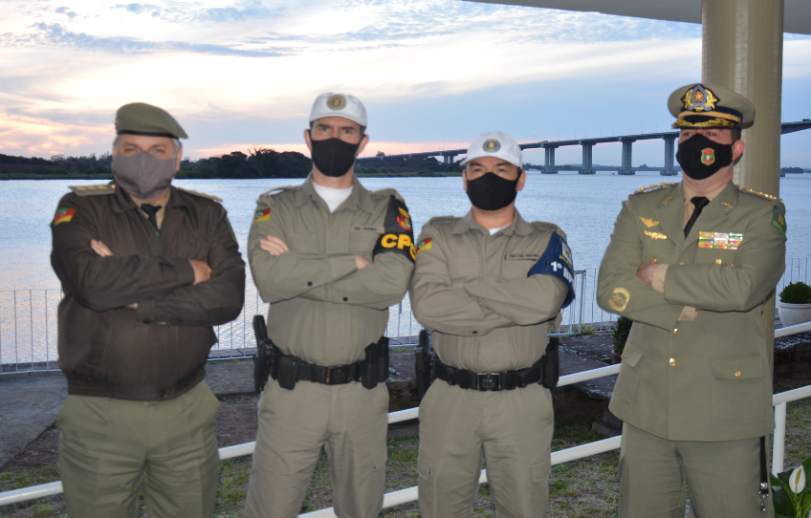
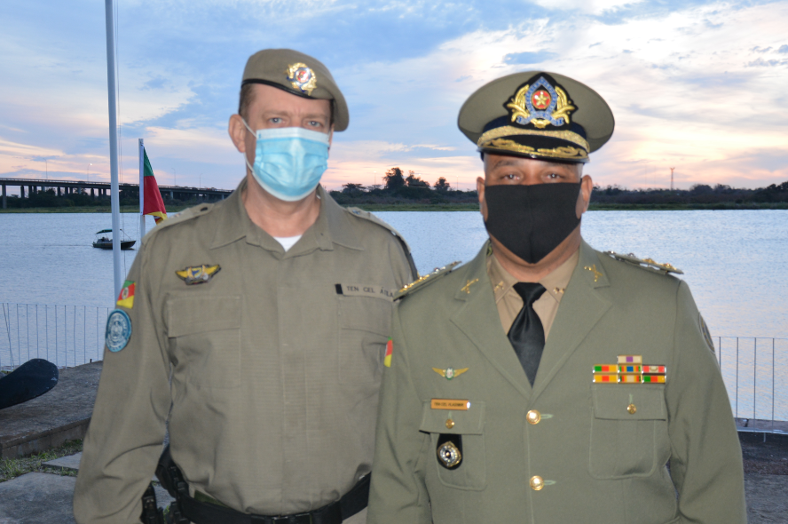
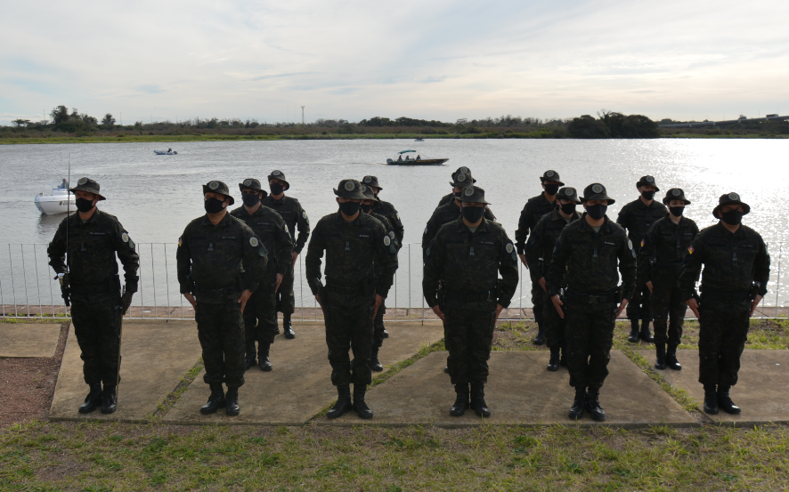
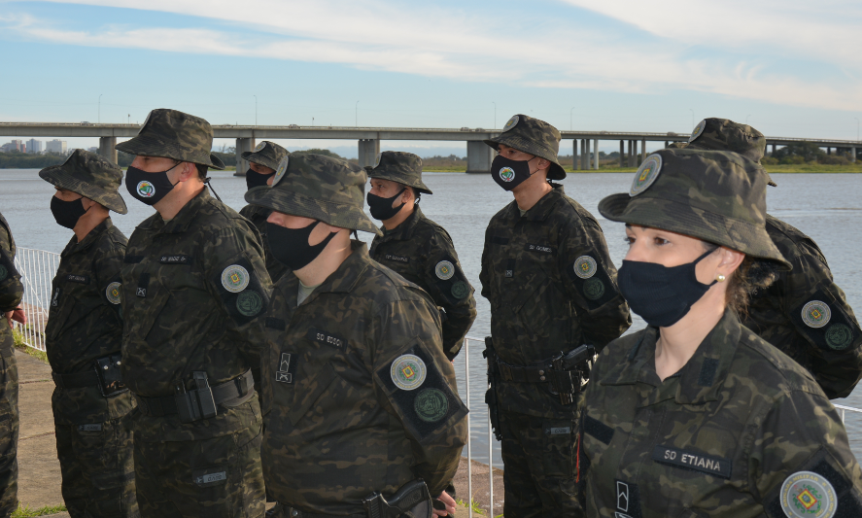
Informativo do Comando Ambiental da Brigada Militar - RS
Fotos do evento

Slide 6
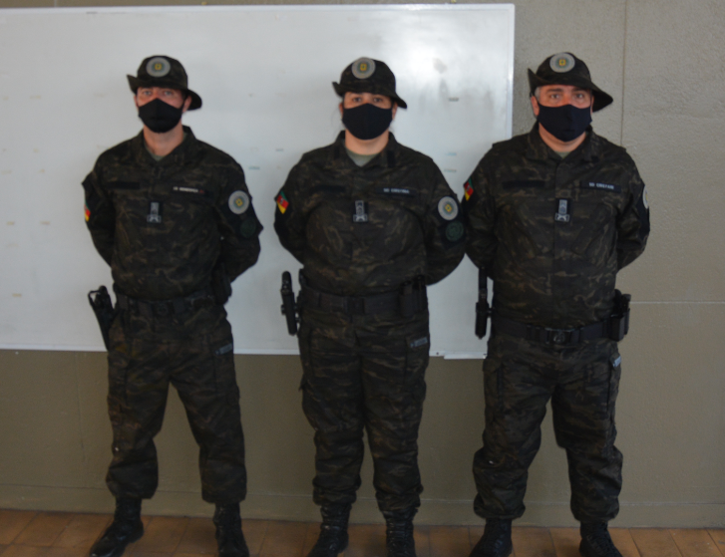
Informativo do Comando Ambiental da Brigada Militar - RS
CONCLUSÃO
O Comando Ambiental, recebeu em sua sede as seguintes autoridades: secretário adjunto de segurança do RS, Prefeito da cidade de Sapucaia do Sul, secretário do meio Ambiente do RS, Sub Comandante da Brigada Militar, Delegada da Delegacia especializada do meio ambiente de Porto Alegre, e demais convidados que prestigiaram o evento. A solenidade da passagem de Comando do Comando Ambiental também teve o intuito de apresentar o novo uniforme operacional deste órgão, que visa otimizar o trabalho dos operadores ambientais em diversas missões, bem como os cenários de cursos hídricos, matas nativas e terrenos de difíceis acessos, trazendo aos seus componentes uma boa mobilidade, camuflagem e apresentação individual que nos identifica com a atividade fim que é o meio ambiente.

Slide 7
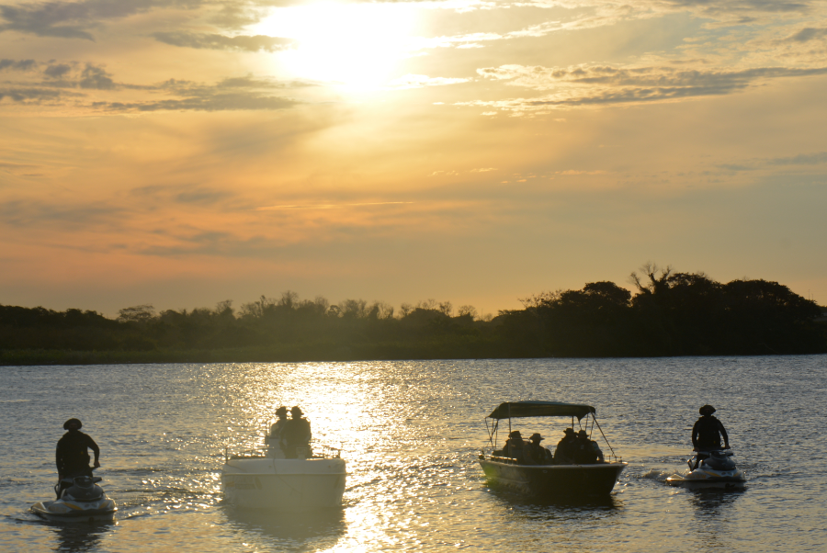
Informativo do Comando Ambiental da Brigada Militar - RS
COMANDO AMBIENTAL DA BRIGADA MILITAR
PRESERVANDO E PROTEGENDO O MEIO AMBIENTE
Comando Ambiental da Brigada Militar - RS
Comandante: Ten Cel QOEM Vladimir Luís Silva da Rosa
Chefe do Estado-Maior: Maj QOEM Samaroni Teixeira Zappe
ENDEREÇO: Rua João Moreira Maciel, 370, bairro Marcilio Dias, Porto Alegre-RS
Informativo elaborado por Claudio Adão Braatz e Rodrigo da Silva Leyes
Contato: (51) 98422-0685 / E-mail: cabm-comsoc@bm.rs.gov.br
site: www.brigadamilitar.rs.gov.br/cabm
Twitter: @ambientalbmrs https://twitter.com/ambientalbmrs
Facebook: www.facebook.com/CABM-Comando-Ambiental-da-BMRS-103184178 121043/
Instagram: @ambientalbmrs - www.instagram.com/ambientalbmrs/
,

